Slide 1
МИНОБРНАУКИ РОССИИ
Югорский государственный университет
Инженерная школа цифровых технологий · 01.04.02 Прикладная математика и информатика
ВЫПУСКНАЯ КВАЛИФИКАЦИОННАЯ РАБОТА · МАГИСТЕРСКАЯ ДИССЕРТАЦИЯ
Разработка системы контроля удалённого доступа на основе анализа траектории изменения сигнала BLE-меток
Выполнил
Сульдин Андрей Валентинович
Группа [указать номер]
Научный руководитель
Годовников Евгений Александрович
Ханты-Мансийск · 2026

Slide 2
01 · ВВЕДЕНИЕ
Актуальность темы
1
Доступ «по присутствию»
Бесконтактные СКУД на BLE востребованы: поддержка во всех смартфонах, доступ предоставляется автоматически при приближении носителя.
Ключевая идея
Решение о доступе — по траектории сигнала во времени, а не по одному порогу RSSI.
2
Сигнал RSSI зашумлён
Переотражения, экранирование телом, ориентация антенны и помехи искажают уровень сигнала.
3
Порог ненадёжен
Решение по одному мгновенному RSSI даёт ложные срабатывания, реагирует на статичную метку и ретрансляцию.
4
Решение — траектория
Анализ динамики RSSI во времени (зоны «далеко»/«близко» и удержание) повышает устойчивость к шуму.
⟶ устойчивость к шуму и несанкционированным срабатываниям
02 / 10

Slide 3
02 · ВВЕДЕНИЕ
Цель и задачи
ЦЕЛЬ. Разработать систему контроля удалённого доступа, принимающую решение на основе анализа траектории изменения сигнала BLE-метки, и подтвердить её работоспособность.
1
Обзор технологии BLE, методов оценки расстояния по RSSI и подходов к контролю доступа; обоснование выбора метода анализа траектории.
2
Разработка модели и архитектуры системы контроля доступа.
3
Разработка алгоритма анализа траектории RSSI: зоны «далеко»/«близко», подсчёт удержания, решение по гистерезису.
4
Реализация компонентов: генератор и сканер меток, анализатор траектории, мобильное приложение, исполнительный модуль управления замком.
5
Тестирование системы и оценка работоспособности (имитационное моделирование и натурные измерения).
03 / 10

Slide 4
03 · ВВЕДЕНИЕ
Объект и предмет исследования
О
Объект
П
Предмет
Системы контроля и управления удалённым доступом, использующие беспроводные BLE-метки.
Методы и алгоритмы анализа траектории изменения уровня сигнала (RSSI) BLE-меток во времени для принятия решения о предоставлении доступа.
04 / 10

Slide 5
04 · ВВЕДЕНИЕ
Методы и средства
Методы
Технологии и инструменты
Системный анализ и классификация при обзоре предметной области
Flutter · Dart
Android
Модульное проектирование архитектуры системы
flutter_blue_plus
flutter_ble_peripheral
permission_handler
shared_preferences
Гистерезис зон сигнала и аппарат конечных автоматов
crypto · HMAC-SHA256
HM-10 · BLE → RS-485
Имитационное моделирование и натурные измерения
Единая кодовая база (Flutter) — весь цикл в одном приложении: генерация метки, приём и анализ сигнала, решение и отправка команды замку.
05 / 10

Slide 6
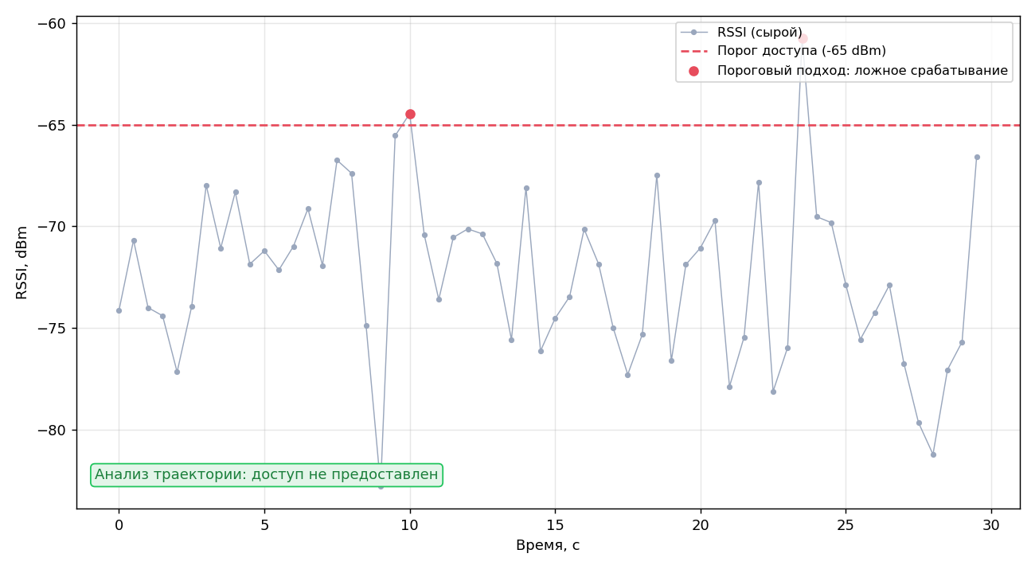
ГЛАВА 1 · АНАЛИТИЧЕСКАЯ ЧАСТЬ
Сравнение подходов к принятию решения
Пороговый подход
Доступ при превышении порога RSSI. Реагирует на любой сильный сигнал → ложные срабатывания на шуме, статичной метке и ретрансляции.
Анализ траектории
Требует характерной динамики «далеко → близко» с удержанием в зонах. Случайные всплески сигнала отсекаются.
BLE выбрана среди беспроводных технологий (RFID/NFC/UWB/Wi-Fi): дальность единицы–десятки метров, энергоэффективность и поддержка в смартфонах (таблица 1).
Рис. — пороговый подход даёт ложное срабатывание; анализ траектории — отказ.
06 / 10

Slide 7
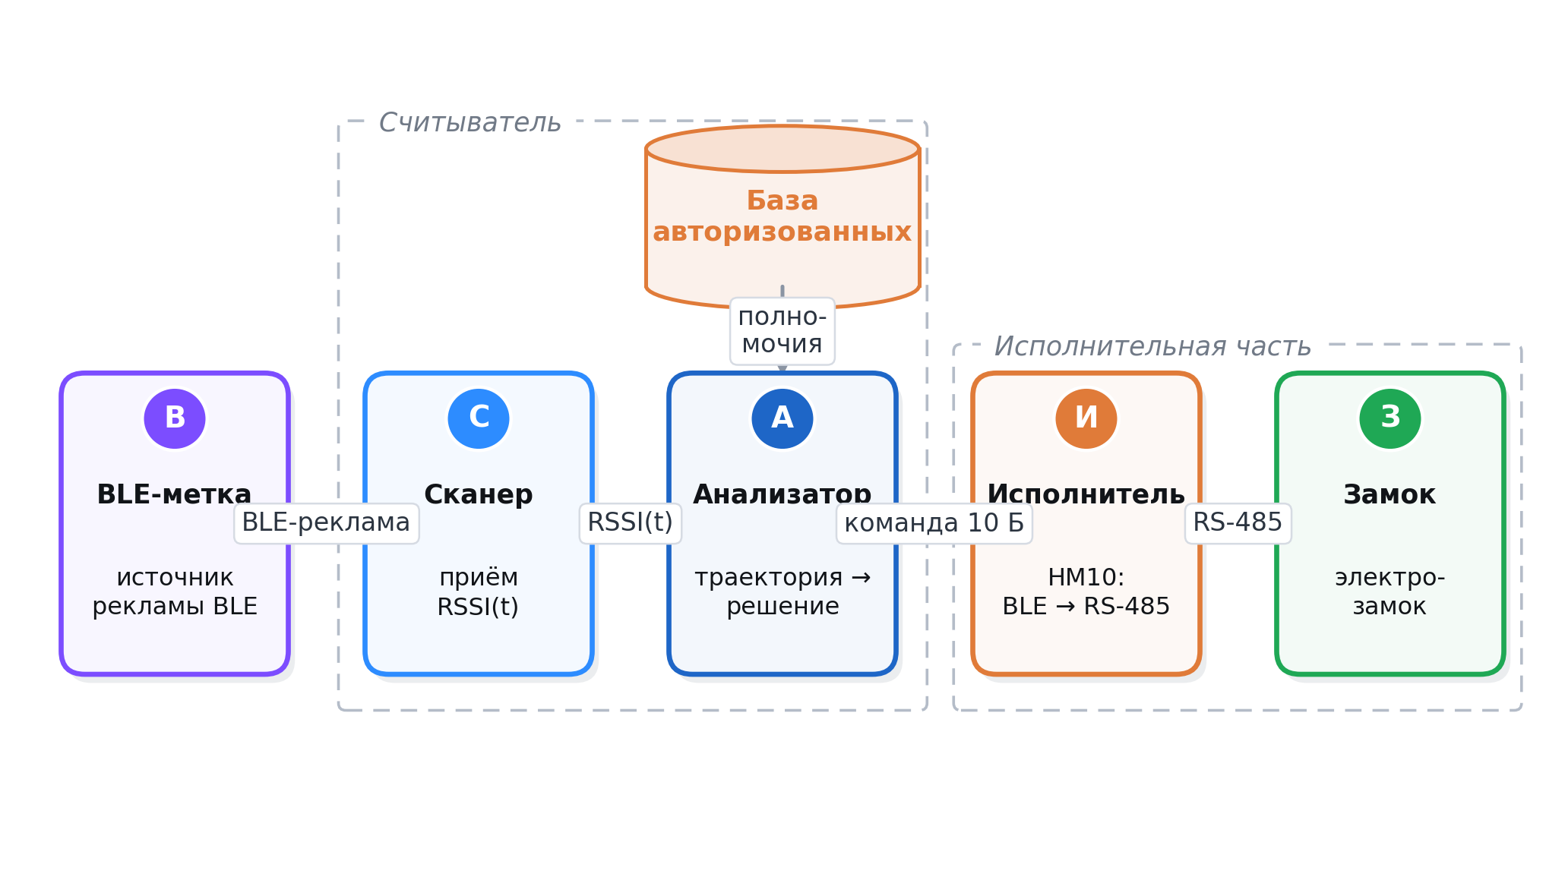
ГЛАВА 2 · ПРОЕКТНАЯ ЧАСТЬ
Архитектура системы
1
Сканер — приём рекламных пакетов BLE и измерение RSSI(t)
2
Анализатор — анализ траектории, сверка с базой авторизованных, решение
3
Исполнитель — модуль HM-10: мост BLE → RS-485 к контроллеру замка
Модульность: ядро решения (гистерезис) отделено от интерфейса и тестируется автономно.
Рис. 3 — структурная схема системы контроля доступа
07 / 10

Slide 8
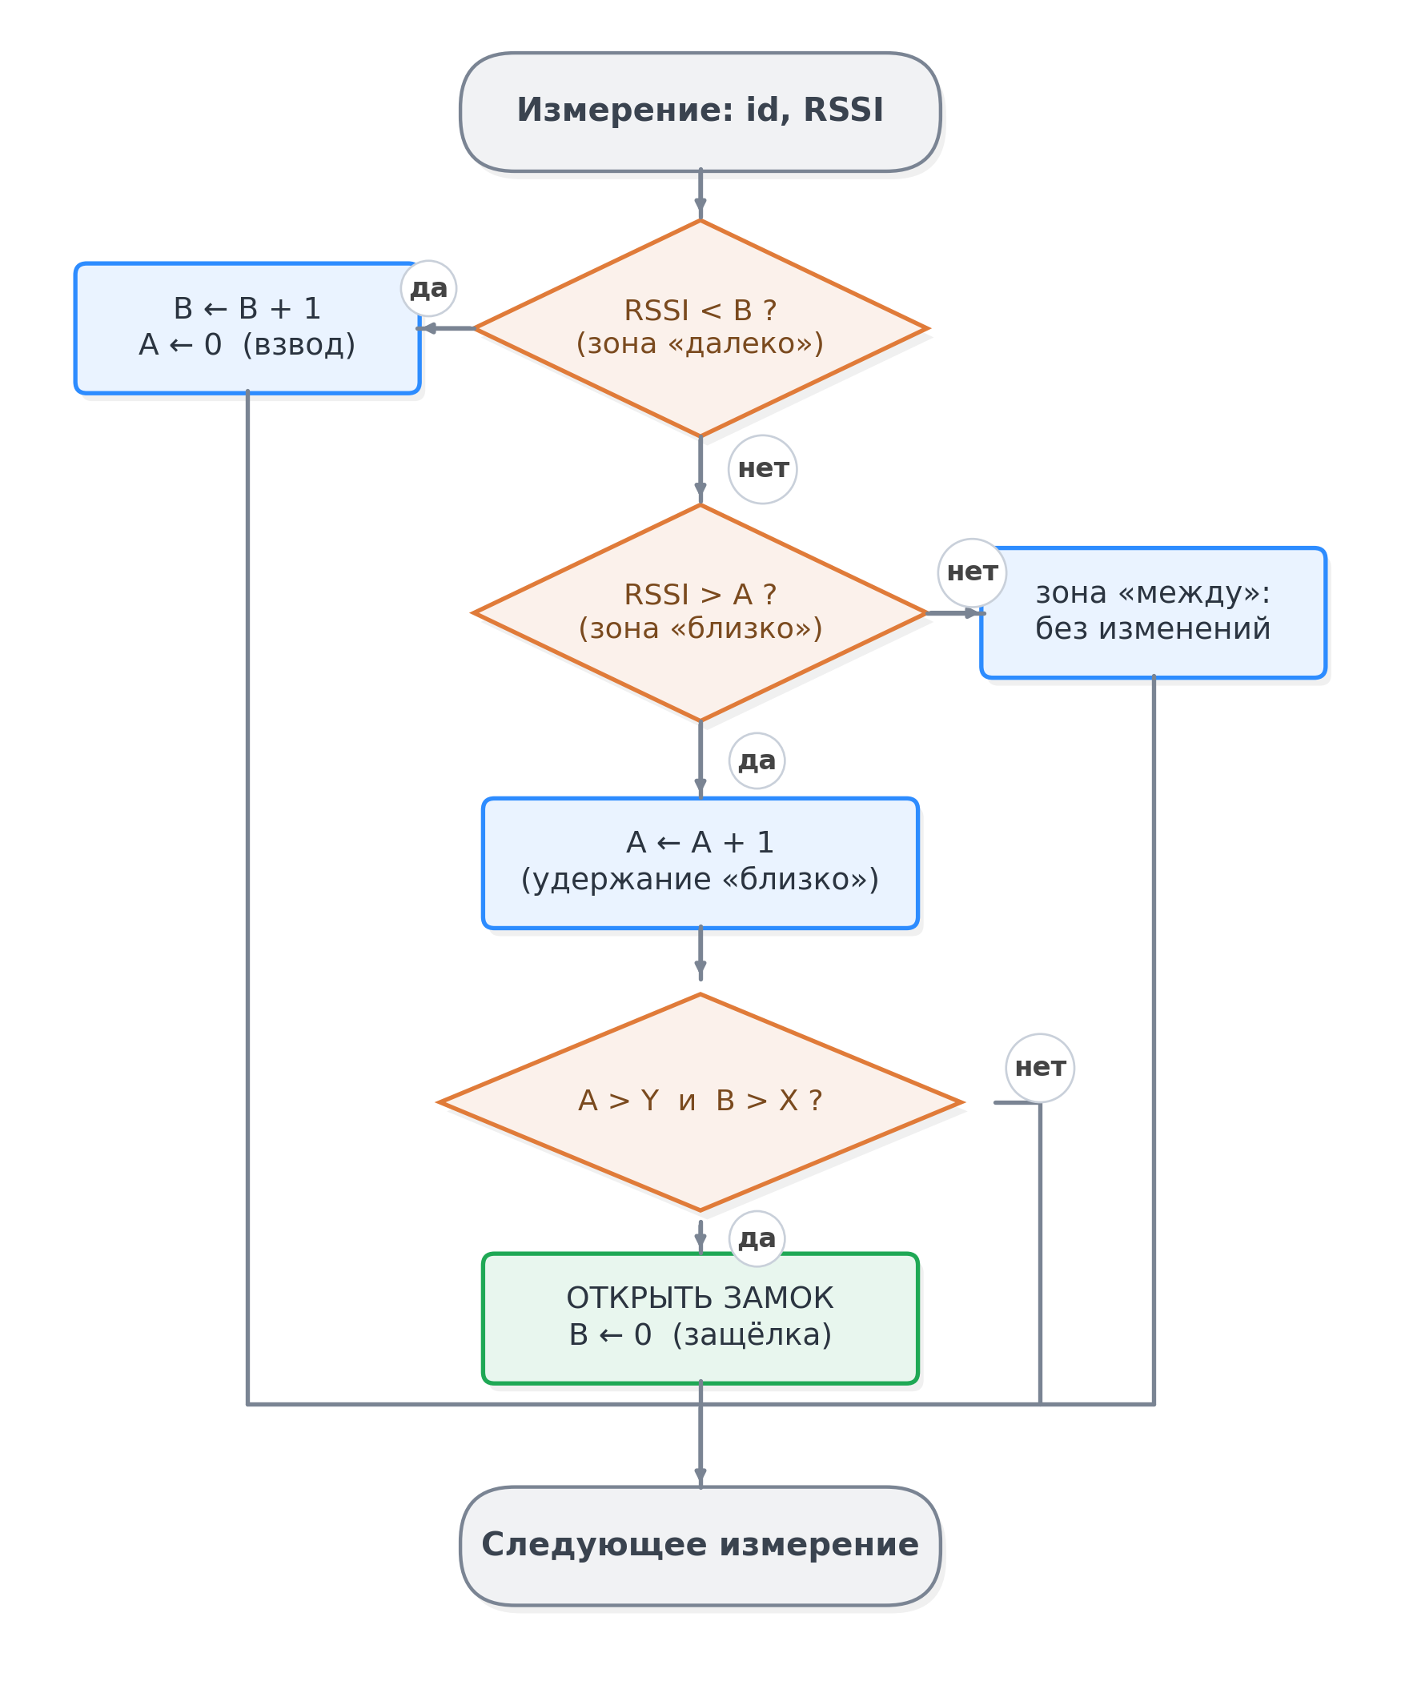
ГЛАВА 2 · ПРОЕКТНАЯ ЧАСТЬ
Алгоритм: гистерезис зон сигнала
1
Две зоны по порогам RSSI
«далеко» (B) и «близко» (A); между ними — зона нечувствительности.
2
Счётчики удержания
B — «взвод» при удержании «далеко», A — удержание «близко».
3
Условие доступа
удержание «близко» (A > Y) после взвода «далеко» (B > X), с защёлкой гистерезиса.
4
Без фильтрации сигнала
ни фильтра Калмана, ни сглаживания — устойчивость обеспечивает сама логика.
08 / 10

Slide 9
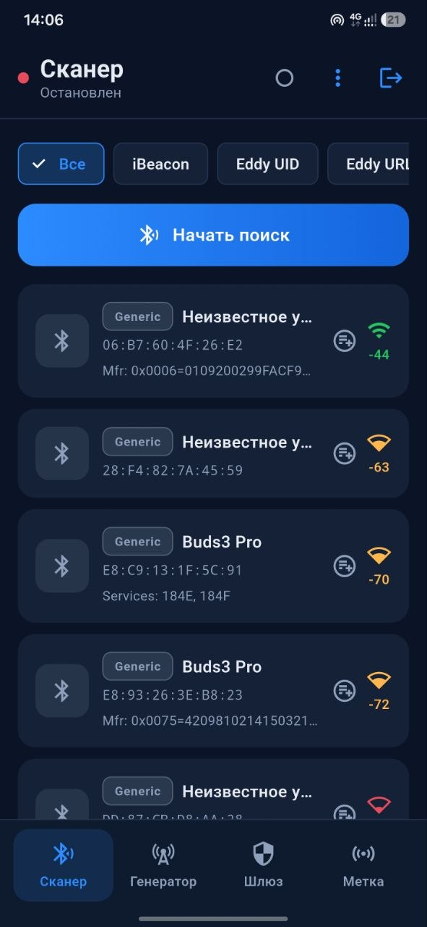
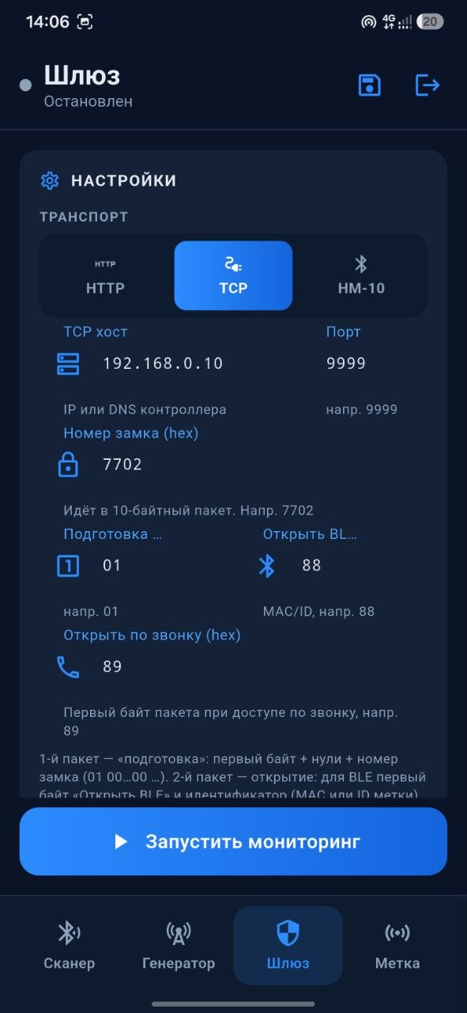
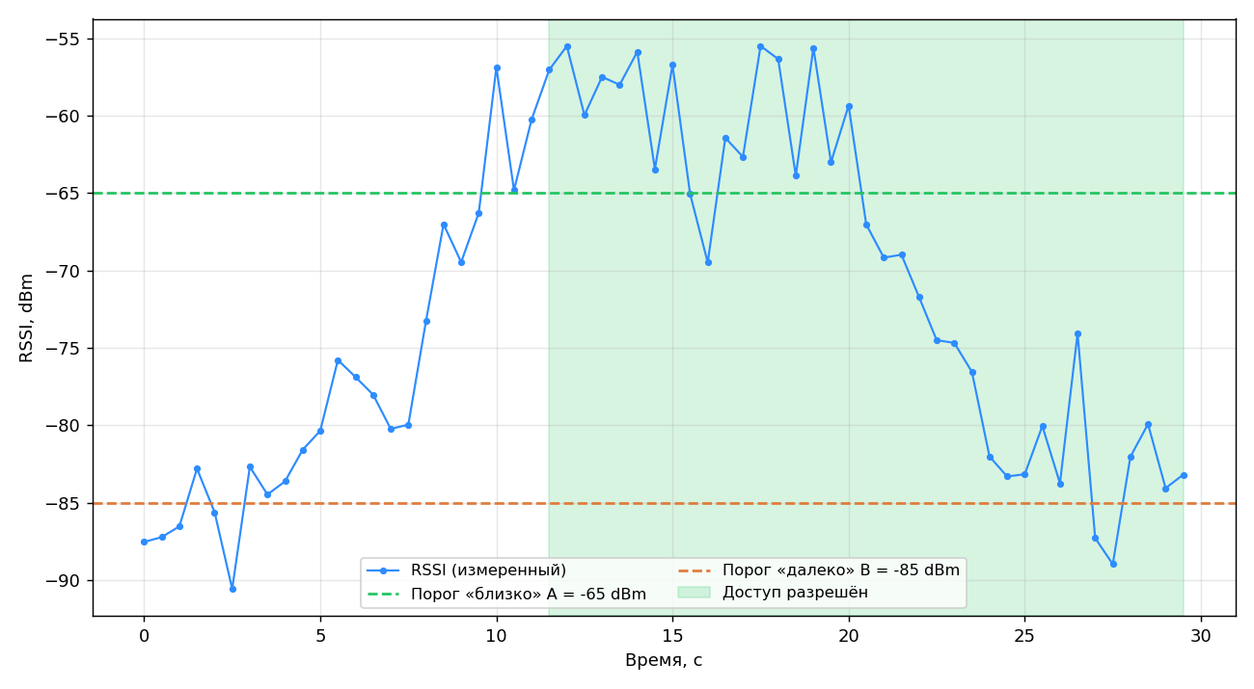
ГЛАВА 3 · РЕАЛИЗАЦИЯ И ТЕСТИРОВАНИЕ
Реализация и тестирование
Имитационное моделирование: доступ при приближении, сброс при удалении.
Доступ предоставляется при целенаправленном приближении; на статичной метке — ноль ложных срабатываний.
Натурный проход носителя и проверка канала управления (HM-10, петлевой тест) подтверждены.
Вкладка «Сканер»
Вкладка «Шлюз»
Подробная демонстрация работы приложения — после доклада.
09 / 10

Slide 10
ЗАКЛЮЧЕНИЕ
Цель достигнута — система разработана и работоспособность подтверждена
Разработано
архитектура системы и алгоритм анализа траектории на основе гистерезиса зон сигнала.
Практическая значимость
Бесконтактный контроль доступа на одной точке прохода без развёртывания дополнительной инфраструктуры.
Реализовано
мобильное приложение (Flutter, Android): сканер, генератор и метка, управление замком BLE → RS-485; rolling-code и доступ по звонку.
Перспективы развития
Проведено
тестирование (моделирование + натурные измерения): корректный доступ при приближении, отсутствие ложных срабатываний.
Несколько приёмников — оценка координат
ML-классификация траекторий
Защита от атак ретрансляции
Интеграция с существующими СКУД
Спасибо за внимание!
Сульдин А.В. · 2026

